Slide 1

Programmeren in C#
LINQ

Slide 2

Wat is LINQ

Slide 3
Wat is LINQ?
Language Integrated Query (LINQ) is een krachtige en flexibele functie in C# die het mogelijk maakt om gegevens op een declaratieve manier te verwerken.
LINQ maakt het mogelijk om in C# code data op te zoeken en te bewerken door het gebruik van query functies. Die data kan uit verschillende soorten gegevensbronnen kunnen komen, zoals arrays, lijsten, XML-documenten, databases, enz...
LINQ biedt dus een uniforme manier om met verschillende soorten gegevensverzamelingen te werken, waardoor het een essentieel hulpmiddel is voor elke C#-ontwikkelaar.

Slide 4

Een korte herhaling van sommige principes

Slide 5
Delegates
C# (en .Net) laat toe dat we niet alleen referenties naar types maar ook referenties naar functies in types kunnen specifiëren.
Dit laat toe dat een type andere objecten kan contacteren zonder dat deze objecten moeten gekend zijn.
Eerst moeten we de functie declareren zodanig dat de betrokken partijen weten welke vorm dat die functie heeft. Zo een afspraak wordt voorafgegaan door het keyword ‘delegate’.
public delegate string CallbackFunction(int num,string txt);
De class kan daarna de delegate functie declareren als een field of een property. Omdat het over een reference gaat kan de waarde ook null zijn.
public class CallbackDemo {
public CallbackFunction myCallback = null;
public CallbackDemo(CallbackFunction cb) { myCallback = cb; }
public void DoSomeWork() { if(myCallback != null) {
Console.WriteLine(myCallback(20,"Charel"));
}
}

Slide 6
Delegates
Daarna kan een ander type een functie declareren die dezelfde lay-out heeft als de declaratie.
public class PrintClass {
public static string Print(int score,string name) {
return $"{name} heeft {score} punten!";
}
}
Bij het creëren van de instantie kan de ‘delegate’ meegegeven worden en daarna door de ontvangende class worden aangeroepen.
static void Main(string[] args) {
CallbackDemo cbDemo = new CallbackDemo(PrintClass.Print);
cbDemo.DoSomeWork(); // Console output -> Charel heeft 20 punten!
}
Een ‘delegate’ is zeer geschikt om ‘plug-in’ functies te maken!

Slide 7
Delegates
Multicast
Het is mogelijk om meer dan 1 delegate toe te voegen aan de delegate reference.
Met += en -= kan men meerdere delegates toevoegen of verwijderen.
Bij de aanroep van de delegate functie worden alle ingevoegde delegates aangeroepen.
CallbackDemo cbDemo = new CallbackDemo(PrintClass.Print);
cbDemo.myCallback += SuperPrintClass.Print;
cbDemo.DoSomeWork(); // Beide callback functies worden aangeroepen
OPGEPAST! Indien de delegate een waarde teruggeeft zal enkel de waarde van de laatst aangeroepen delegate worden gebruikt. De rest van de delegate functies worden nog wel aangeroepen.

Slide 8
Generische types of Generics
Een generisch type is eigenlijk een voorlopige notatie die bij het declareren wordt vervangen door het echt gebruikte type.
Meestal aangeduid door de letter T en wordt geplaatst binnen groter en kleiner dan tekens: <T>
public class ArrayList<T> {
T[] _items;
int _currentPos = 0;
public ArrayList(int capacity=0) {
_items = new T[capacity > 0 ? capacity : 1];
}
public void Add(T data) {
EnsureCapacity(_currentPos);
_items[_currentPos] = data;
}
private void EnsureCapacity(int currentPos) { … }
}
Bij de declaratie wordt het type T vervangen met het echte type. We spreken dan over ‘open type’ (= <T>) en ‘closed type’ (=<int>,<string>…)
ArrayList<string> myList = new ArrayList<string>();

Slide 9
Gebruik van ‘generics’ in functies
Het is ook mogelijk om generische parameters te gebruiken in functies.
We declareren net zoals bij een klasse de generics na de declaratie van de functie en kunnen dan generische parameters declareren:
public static void Verwissel<T>(ref T v1,ref T v2) {
T varRef = v1;
v1 = v2;
v2 = varRef;
}
…
int a = 1; int b = 2;
Verwissel<int>(ref a,ref b);
Console.WriteLine($"a = {a} en b = {b}");
Enkel functies kunnen generische types declareren, fields, constructors, operators, events,… kunnen dit niet maar ze kunnen generische types die op klas niveau zijn gedeclareerd wel gebruiken!
public T CurrentData { get { return _items[_currentPos]; } }

Slide 10
Generische types gebruiken
Classes en functies kunnen meerdere generische types declareren.
Functies die meerdere generische types overloaden hebben dan ook een andere vorm dan functies met dezelfde naam die minder of geen types declareren
public class Dictionary<TKey, TValue>
Default value van een generisch type kan niet null zijn aangezien we niet weten of het een value type is of een reference type.
Daarom gebruiken we de default() keyword
T _item = default(T); // int = 0, ref types = null
We kunnen beperkingen opleggen aan het generisch type met het keyword where. Dit noemen we generic constraints.
Constraints: base-class, interface, class, struct, new()
public class ArrayList<T> where T : class {…}

Slide 11
Generische delegate
Het is ook mogelijk om generische parameters te gebruiken in delegates.
Dit geeft de mogelijkheid om een delegate functie te maken die kan gelden voor elk type.
public delegate T IsGreatherThen<T>(T t1,T t2);
public class ArrayList<T> where T : class {
T[] _items = null;
int _currentPos = 0;
public ArrayList(int capacity=0) {
_items = new T[capacity > 0 ? capacity : 1];
}
public void Sort(IsGreatherThen<T> sortFunction) { … }
…
}
…
public static string CompareList(string t1,string t2) {
return string.Compare(t1,t2) <0 ? t1 : t2;
}
…
ArrayList<string> myList = new ArrayList<string>();
myList.Sort(CompareList);

Slide 12
‘Func’ en ‘Action’ delegates
In de .Net System namespace zijn een set van generische delegates gespecifieerd die bijna elke vorm van functies kunnen aannemen.
public delegate void Action<in T>(T obj);
public delegate void Action<in T1, in T2>(T1 arg1,T2 arg2);
…
public delegate TResult Func<in T, out TResult>(T arg);
public delegate TResult Func<in T1, in T2, out TResult>(T1 arg1,T2 arg2);
…
Deze delegates zijn beperkt doordat ze geen ref of out parameters aanvaarden.
Omdat we generische functies kunnen overloaden kunnen Func en Action gebruikt worden tot 16 parameters.
De in- en outkeywords kunnen gebruikt worden om aan te duiden dat het enkel gaat om input of output generics. Dit noemen we parameter variance

Slide 13
Gebruik van ‘Func’ en ‘Action’
Bij een reguliere delegate moet je expliciet een type, wat betekent dat je voor elke verschillend gebruik een nieuw delegate type moet maken.
Func en Action zijn ingebouwde generieke delegates, wat betekent dat je geen aparte delegate types hoeft te definiëren. Dit maakt het eenvoudiger en bespaart code.

Slide 14
Extension methods
Met extension methods kunnen we bestaande types uitbreiden met nieuwe functies zonder het originele type te wijzigen.
Opbouw van een extension method:
Een extension method moet altijd een statische functie zijn.
Het moet ook gedeclareerd worden in een statische klasse.
De eerste parameter moet het type zijn dat wordt uitgebreid en met het keyword this gedecoreerd worden
public static class MyExtensions {
public static bool NotNullOrEmpty(this string str) {
return !string.IsNullOrEmpty(str);
}
}
…
Console.WriteLine("Lege string".NotNullOrEmpty() ? "Vol" : "Leeg");

Slide 15
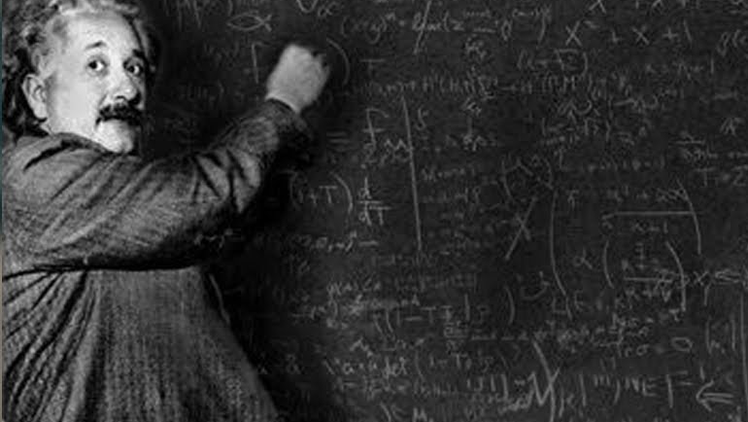
Labo
Maak een dubbel gelinkte dictionary lijst:
heeft een link naar het volgende item
Heeft een link naar het vorige item
Heeft zowel een waarde (value) als een key. De gebruiker kan bepalen welke Types dit zijn.
Voorzie een delegate die de waarde vergelijkt tussen 2 waarden (values) in de lijst en maak een sort functie
Maak een zoek functie die een Func aanvaard waar men aan de hand van de value een List<T> teruggeeft
Voorzie de nodige functies om items te kunnen toevoegen, verwijderen en de grootte van de lijst op te vragen.
EXTRA: We willen de lijst ook in een foreach kunnen gebruiken.

Slide 16

Lambda expressies

Slide 17
Wat zijn lambda-expressies?
Lambda-expressies zijn een compacte manier om anonieme functies te schrijven in C#.
Ze bieden een kortere syntaxis voor het definiëren van een functie die je direct kunt gebruiken zonder een expliciete methodenaam te geven.
Vorm:
Een lambda-expressie bestaat uit een lijst van parameters, een pijltje (=>), en een expressie of blok code.
Voorbeeld:
x => x * x
Dit is een lambda-expressie die één parameter (x) heeft en het kwadraat van die parameter teruggeeft.

Slide 18
Wat zijn lambda-expressies?
Een Lambda expressie is eigenlijk een anonieme methode die gebruikt wordt in plaats van een ‘delegate’ instantie.
De compiler zet een delegate om tot een invulling van een delegate.
Het kan ook zijn dat een delegate expressie moet omgezet worden
Een expression tree in C# is in feite een representatie van een Lambda-expressie als een objectmodel.
De lambda-expressie zelf wordt niet uitgevoerd, maar wordt omgezet in een boom die kan worden doorgelopen en geanalyseerd.
Expression trees worden vooral gebruikt wanneer je een lambda-expressies op een abstract niveau wilt vastleggen en manipuleren zonder ze meteen uit te voeren.
Een voorbeeld van een delegate met een Lambda expressie:
Func<int, int> sqr = x => x * x;
Console.WriteLine(sqr(5)); // output is 25

Slide 19
Lambda Parameters
Impliciete parameters
Als de compiler het automatisch het type van de parameter kan bepalen aan de hand van de context, hoeft het type niet gezet te worden
Func<int, int> kwadraat = x => x * x;
We hebben niet gezegd dat x van het type int is, maar de compiler leidt dit af omdat we de lambda toewijzen aan een Func<int, int>, wat aangeeft dat zowel de parameter als de return-waarde van het type int moeten zijn.
Expliciete parameters
Je kunt ervoor kiezen om het type van de parameters expliciet te bepalen in lambda-expressies.
Voorbeeld:
Func<int, int> kwadraat = (int x) => x * x;
Hier specificeren we expliciet dat x van het type int is.

Slide 20
Lambda Parameters
Gevangen parameters
Gevangen parameters (captured variables) verwijzen naar variabelen die in de omliggende scope van de lambda-expressie bestaan en binnen de expressie worden gebruikt.
Voorbeeld:
int m = 3;
Func<int, int> multiple = x => x * m;
In dit geval "vangt" de lambda-expressie de variabele multiplier van buiten de expressie en gebruikt deze binnen de lambda.

Slide 21
Lambda Parameters
Pas op, soms kunnen gevangen parameters onverwachte gedragingen vertonen.
Dit komt doordat de variabelen die in een lambda worden gevangen, door verwijzing worden vastgelegd in plaats van door waarde.
In een for-lus betekent dit dat elke lambda-expressie de zelfde instantie van de lusvariabele gebruikt, zelfs nadat de lus is voltooid.
int v = 5;
Action[] actions = new Action[3];
for (int i = 0;i < actions.Length; i++) { actions[i] = () => Console.WriteLine(v); }
foreach(var action in actions){ action();}
Wat is het resultaat van deze functie ?
En het resultaat is …
555

Slide 22

Basisprincipes
Werken met LINQ

Slide 23
De werking van LINQ: kort overzicht
Om LINQ te gebruiken moeten we using System.Linq; declareren
De belangrijkste bouwstenen van LINQ zijn extension methods en Lambda expressies.
Deze bouwstenen worden gebruikt om expressies aan elkaar te rijgen tot een query.
We kunnen LINQ in 2 varianten gebruiken:
Fluent syntax:
string[] items = { "fiets","auto","kettingzaag","vliegtuig" };
var res=items.Where(t => t.ToLower().Contains("et")).OrderBy(t => t.Length).Select(t => t.ToLower());
Query expression:
var res =
from i in items
where i.ToLower().Contains("et")
orderby i.Length
select i.ToLower();

Slide 24
De werking van LINQ: Fluent syntax
De bouwstenen van LINQ worden als volgt opgebouwd:
Filter: .Where() where
Sorter: .OrderBy() orderby
Projector: .Select() select
Als we de verschillende onderdelen lostrekken krijgen we:
IEnumerable<string> filter = items.Where(t => t.ToLower().Contains("et"));
IEnumerable<string> order = filter.OrderBy(t => t.Length);
IEnumerable<string> res = order.Select(t => t.ToLower());
Zonder extension functies te gebruiken krijgen we:
IEnumerable<string> query = Enumerable.Select(
Enumerable.OrderBy(
Enumerable.Where(
items,t => t.ToLower().Contains("et")
),t => t.Length
),t => t.ToLower()
);

Slide 25
De werking van LINQ: Query expressions
Ondanks de naam soms doet geloven betekent query expression niet het integreren van SQL in C# .Net
De Query syntax start steeds met een from keyword met een parameter en een instance.
Daarna kan je optioneel een where, orderby, let of een join keyword gebruiken.
Je sluit de expressie af met een select of group keyword.
var res =
from i in items
where i.ToLower().Contains("et")
orderby i.Length
select i.ToLower();
De compiler vertaalt een query expressie naar een fluent syntax!

Slide 26

Een blik onder de motorkap
Hoe werkt LINQ?

Slide 27
LINQ – Fluent Syntax intern
Fluent syntax in LINQ is een manier om query's op een kettingachtige manier te schrijven, waarbij methoden op een object kunnen worden aangeroepen en elke methode een resultaat teruggeeft dat weer door een volgende methode kan worden gebruikt.
Het is dus een trein van methoden, waar elke volgende methode aan de vorige is gekoppeld als een wagon aan de trein.
Dit wordt mogelijk gemaakt door een combinatie van generics, delegates en extensiemethoden.

Slide 28
LINQ – Fluent Syntax intern
Extensiemethoden
LINQ werkt met extensiemethoden (een methode die "toegevoegd" wordt aan een bestaand type zonder dat je het type zelf hoeft te wijzigen).
In het geval van LINQ worden extensiemethoden toegevoegd aan interfaces zoals IEnumerable<T>.
Het resultaat van deze extensiemethode is hetzelfde als de source, zodanig dat we een trein kunnen creëren, waar we meerdere wagons kunnen aan koppelen.
Generics
LINQ maakt veel gebruik van generics om flexibel te kunnen werken met verschillende datatypes zonder dat je aparte methoden hoeft te definiëren voor elk type.
Voorbeeld:
public static IEnumerable<T> Where<T>(this IEnumerable<T> data, Func<T, bool> p){
foreach(var item in data){
…
}
}

Slide 29
LINQ – Fluent Syntax intern
Delegates
LINQ-methoden zoals Where, Select, en OrderBy gebruiken delegates om functies als parameters te accepteren.
Dit maakt LINQ zo flexibel, omdat je zelf kunt bepalen welke logica je wilt toepassen op de gegevens.
Een delegate is een soort "plaatsvervanger" voor een methode. Je kunt een methode doorgeven als parameter naar een andere methode, en deze methode kan worden uitgevoerd wanneer dat nodig is.
Bij de Where-methode is de delegate een Func<T, bool>.
Dit betekent dat de Where-methode een functie als parameter verwacht die een T-object (zoals een getal in een lijst) accepteert en een bool teruggeeft als return waarde.
Voorbeeld:
public static IEnumerable<T> SimpleWhere<T>(this IEnumerable<T> data, Func<T, bool> p) {
List<T> result = new List<T>();
foreach(var item in data) {
if(p(item)) {
result.Add(item);
}
}
return result;
}

Slide 30
LINQ – Fluent Syntax intern
LAMBDA functies
In de context van LINQ gebruik je lambda’s om logica door te geven aan methoden zoals Where, Select, OrderBy, enzovoort.
Lambda's maken LINQ flexibeler en leesbaarder.
Lambda's hebben de volgende syntaxis:
(parameters) => { expressie of blok code }
x => x % 2 == 0
Func<int, bool> isEven = x => x % 2 == 0;
De Func delegate heeft 1 parameter van het type int en geeft een bool terug. De lambda-expressie x => x % 2 == 0 wordt doorgegeven aan de FUNC en controleert of een getal even is.
De Where-methode filtert een collectie op basis van een voorwaarde en die wordt doorgegeven als een lambda die voldoet aan de Func<T, bool> delegate.

Slide 31
LINQ – Deferred Execution
Deferred execution houdt in dat de query pas wordt uitgevoerd op het moment dat de gegevens daadwerkelijk worden opgevraagd.
Wanneer je een LINQ-query maakt, wordt de query niet direct uitgevoerd, er wordt alleen een beschrijving van de query opgeslagen.
LINQ-methoden zoals where geven niet direct de gefilterde of gewijzigde verzameling terug, maar ze geven een ‘lazy’ object dat de query-beschrijving bevat terug in de plaats.
Dit object implementeert IEnumerable<T> en bevat de logica die nodig is om de query uit te voeren wanneer dat nodig is.

Slide 32
LINQ – Deferred Execution
Voorbeeld:
private void TestDeferred(){
List<int> numbers = [1, 2, 3, 4, 5, 6];
var result = numbers.Where(x => x % 2 == 0);
numbers.AddRange([7, 8, 10,11,12]);
foreach(var item in result) {
Console.WriteLine(item);
}
numbers.AddRange([13, 14, 15, 16]);
}
2
4
6
8
10
12

Slide 33
LINQ – Deferred Execution
De kern van een deferred execution zit in het gebruik van de yield return instructie.
Deze pauzeert de uitvoering en het huidige element teruggeeft wanneer de query wordt uitgevoerd, zonder dat de volledige lijst eerst in het geheugen wordt geladen.
Het resultaat wordt gegenereerd on-demand.
Zodra je over het resultaat begint te itereren met een foreach-lus of wanneer je ToList() aanroept, dan pas wordt de yield return binnen de query daadwerkelijk uitgevoerd.
public static IEnumerable<T> Where<T>(this IEnumerable<T> data, Func<T, bool> p) {
foreach(var item in data) {
if(p(item)) {
yield return item;
}
}
}

Slide 34
LINQ – Deferred Execution
Immediate Execution:
Sommige methoden in LINQ zorgen ervoor dat de query onmiddellijk wordt uitgevoerd in plaats van uitgesteld.
Dit noemen we geforceerde of directe executie.
Deze methoden "materialiseren" de resultaten, wat betekent dat de query volledig wordt uitgevoerd en alle resultaten in het geheugen worden geladen.
Enkele methoden die dit doen zijn:
ToList()
ToArray()
Count()
First() en FirstOrDefault()
…

Slide 35
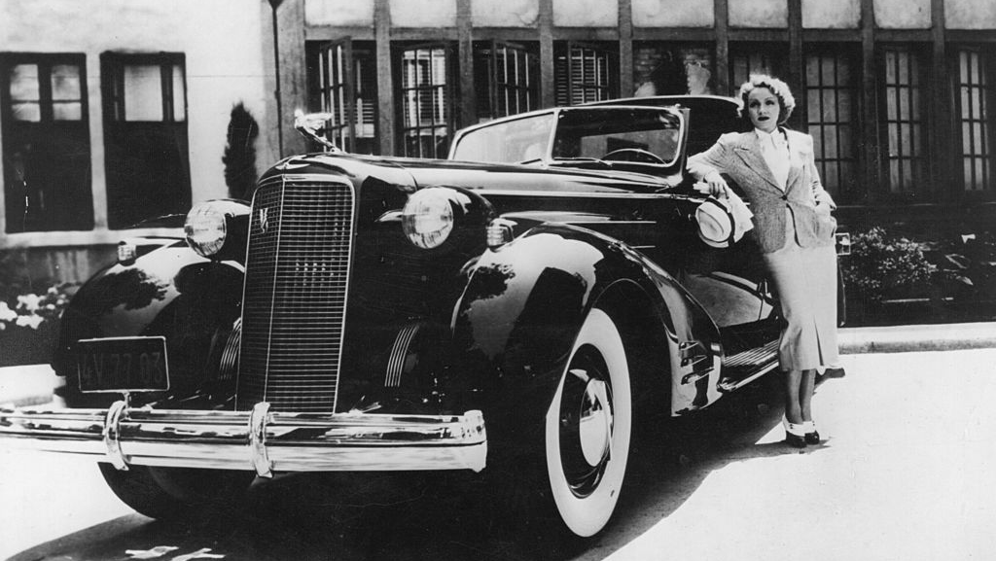
LINQ Operators

Slide 36
Projection Operators
Select
De Select-operator projecteert elk element in een nieuwe vorm.
Je kan gegevens transformeren naar een ander type of een subset van hun eigenschappen teruggeven.
var kwadraten = cijfers.Select(x => x * x);
Dit voorbeeld geeft een nieuwe lijst met de kwadraten van elk getal terug in de originele lijst.
SelectMany
SelectMany wordt gebruikt om gegevens van geneste collecties af te vlakken. Als een element zelf een collectie bevat, voegt SelectMany alle elementen van die subcollectie samen in één enkele lijst.
var woorden = zinnen.SelectMany(zin => zin.Split(' ‘));
Dit voorbeeld splitst zinnen op woorden en voegt ze samen in één lijst.

Slide 37
Sorting Operators
OrderBy
OrderBy sorteert de elementen in oplopende volgorde op basis van een bepaalde sleutel.
var sorted = numbers.OrderBy(x => x);
Hier worden de cijfers in oplopende volgorde gesorteerd.
OrderByDescending
OrderByDescending sorteert de elementen in aflopende volgorde.
var gesorteerdeCijfers = cijfers.OrderByDescending(x => x);
Dit voorbeeld sorteert de lijst in aflopende volgorde.
ThenBy
ThenBy wordt gebruikt om bijkomende sortering toe te passen nadat OrderBy is gebruikt.
Hiermee kun je sorteren op meerdere niveaus.
var gesorteerdeLijst = personen.OrderBy(p => p.Achternaam).ThenBy(p => p.Voornaam);
Dit sorteert eerst op achternaam en vervolgens op voornaam.

Slide 38
Grouping Operators
GroupBy
De GroupBy-operator groepeert elementen op basis van een sleutel.
var groepen = cijfers.GroupBy(x => x % 2);
Dit groepeert de cijfers op basis van of ze even of oneven zijn.

Slide 39
Set Operators
Distinct
Distinct verwijdert dubbele elementen uit de collectie en geeft alleen unieke waarden terug.
var uniqueNumbers = numbers.Distinct();
Hier worden alle unieke cijfers uit de lijst gehaald.
Union
Union combineert twee collecties en geeft de unieke elementen van beide collecties terug.
var AllNumbers = Numbers1.Union(Numbers2);
Dit voegt de twee lijsten samen en verwijdert eventuele duplicaten.
Intersect
Intersect geeft alleen de elementen die in beide collecties aanwezig zijn.
var commonNumbers = numbers1.Intersect(numbers2);
Dit geeft de cijfers terug die in beide lijsten voorkomen.
Except
Except geeft de elementen van de eerste collectie die niet in de tweede collectie aanwezig zijn terug.
var exclusiveNumbers = numbers1.Except(numbers2);
Dit geeft de cijfers terug die wel in de eerste, maar niet in de tweede lijst zitten.

Slide 40
Quantifying Operators
Any
Any controleert of er ten minste één element in de collectie voldoet aan een bepaalde voorwaarde.
bool evenNumbers = numbers.Any(x => x % 2 == 0);
Dit controleert of er even cijfers in de lijst zijn.
All
All controleert of alle elementen in de collectie voldoen aan een bepaalde voorwaarde.
bool areAllNumbersEven = numbers.All(x => x % 2 == 0);
Dit controleert of alle cijfers even zijn.

Slide 41
Conversion Operators
ToList
De ToList-operator converteert een IEnumerable<T>-bron (zoals een LINQ-query of een array) naar een lijst (List<T>).
Dit is een van de meest gebruikte methoden om het resultaat van een LINQ-query te materialiseren.
var list = numbers.Where(x => x % 2 == 0).ToList();
In dit voorbeeld worden de even getallen uit de lijst cijfers gefilterd en omgezet naar een nieuwe lijst (List<int>).
Het gebruik van ToList zorgt ervoor dat de query direct wordt uitgevoerd en het resultaat als lijst wordt opgeslagen.
ToArray
De ToArray-operator werkt op dezelfde manier als ToList, maar converteert de bron naar een array (T[]).
var array = numbers.Where(x => x % 2 == 0).ToArray();
Dit converteert de gefilterde cijfers naar een array van integers.

Slide 42
Element Operators
First
First geeft het eerste element in een collectie dat voldoet aan een bepaalde voorwaarde.
var firstEvenNumber= numbers.First(x => x % 2 == 0);
Dit geeft het eerste even getal in de lijst.
FirstOrDefault
FirstOrDefault geeft het eerste element dat voldoet aan een voorwaarde of de standaardwaarde als geen enkel element voldoet.
var firstEvenNumber = numbers.FirstOrDefault(x => x % 2 == 0);
Als er geen even getallen zijn, geeft dit 0 terug (de standaardwaarde voor int).
Single
Single geeft het enige element dat voldoet aan een voorwaarde.
Het geeft een foutmelding als er meer dan één element voldoet.
var specificNumber = numbers.Single(x => x == 5);
Dit geeft het getal 5 als dat precies één keer voorkomt terug.

Slide 43
Limiting Operators
Take
De Take-operator wordt gebruikt om een opgegeven aantal elementen uit de collectie te nemen, beginnend vanaf het eerste element.
Het wordt vaak gebruikt om bijvoorbeeld de bovenste 5 of 10 resultaten van een query te selecteren.
var firstNumbers= numbers.Take(3);
Dit geeft de eerste drie elementen uit de lijst cijfers terug.
Skip
Skip slaat een opgegeven aantal elementen over en geeft de rest terug.
var afterThree = numbers.Skip(3);
Dit geeft alle elementen na de eerste drie terug.
TakeWhile
De TakeWhile-operator neemt elementen zolang een bepaalde voorwaarde waar is. Zodra een element niet aan de voorwaarde voldoet, stopt het met het nemen van verdere elementen.
var smallerAsFive = numbers.TakeWhile(x => x < 5);
Dit neemt de elementen totdat een cijfer groter of gelijk aan 5 wordt gevonden.

Slide 44
Joining Operators
Join
De Join-operator wordt gebruikt om gegevens van twee verschillende collecties te combineren op basis van een gemeenschappelijke sleutel.
var studentScores = studenten.Join(scores,
student => student.Id,
score => score.StudentId,
(student, score) => new { student.Naam, score.Punt });
Dit voorbeeld voegt de lijsten van studenten en hun scores samen op basis van hun ID.

Slide 45

Labo
Maak een GUI waarin je via filters luchthavens kan opzoeken.
De luchthavens kunnen gevonden worden op naam, locatie of id, ook als er maar een gedeelte van de naam of Id wordt opgegeven.
De locatie kan ook opgevraagd worden in een bepaalde range
Het is mogelijk om de luchthavens ook te sorteren op deze criteria
Een lijst van luchthavens kan gevonden worden in de solution en is in het Json formaat
Importeer deze file in een lijst van luchthavens waar je de bewerkingen kan op uitvoeren.

